Slide 1
PSG iMES Deployment Project
2013/11/18

Slide 2
1. iMES系統架構 2.導入iMES 系統專案目標 3. iMES專案組織 4. iMES系統佈署及計畫 5. iMES專案計畫時程 6. iMES系統營運團隊
Agenda

Slide 3
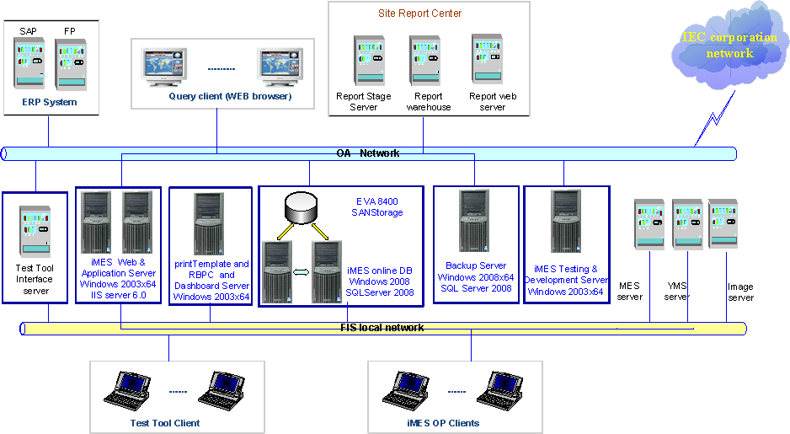
iMES系統架構

Slide 4
導入iMES 系統專案目標
目標 | 任務
導入iMES製造執行管理功能 | 取代舊FIS功能: 生產流程 包裝功能 配銷功能 Edits 系統
導入商務機型iMES製造管理功能 | 資產標籤管理系統(資產標籤,CDSI,CNRS, …. 等) BSam 包裝功能 RCTO、Docking 功能 特殊管控流程(CPU、工單、站速、修復完成跳站、eSOP…. 等) Clean Room 功能 報表功能 模板編輯 功能 Tablet 功能 Thin Client 功能
硬體軟件升級 | 作業系統升級 windows 2003 升級到 windows 2008 R2 Microsoft Cluster 軟件到 windows 2008 R2 資料庫系統升級 SQL Server 2005 * 64 bits 到 SQL Server 2008 R2 * 64 bits AP Server 負載平衡(NLB)

Slide 5
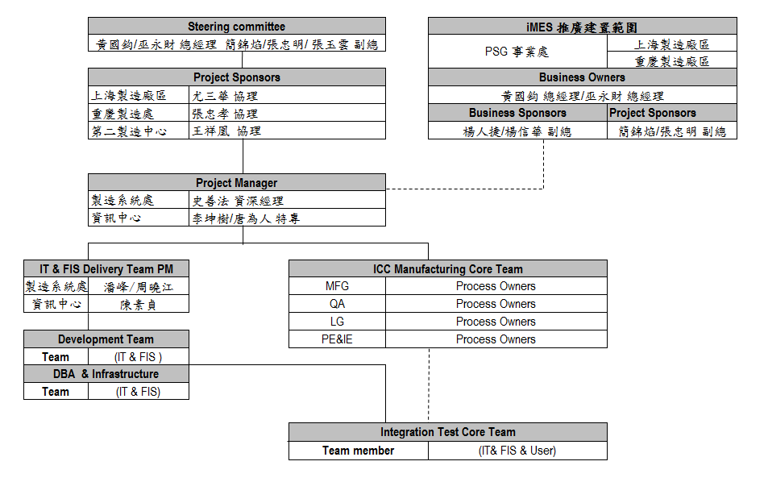
iMES專案組織

Slide 6
iMES系統佈署及計畫
2010/3 上海廠TSB SA導入
2011/7上海廠B&N eBook導入 (5 個月開發及2周產線測試)
2012/9 上海廠HP NB導入 (6個月開發及5個月線上測試)
計畫中-重慶廠HP NB
計畫中-TSB NB
計畫中-其他產線
iMES開發平台

Slide 7
iMES 專案計畫時程
2013/Q4
2014/Q1
2014/Q2
項目 |  | 11月 | 12月 | 1月 | 2月 | 3月 | 4月
功能需求 | 收集
 | 開發
 | 測試
SA模主導入 (一次性) | 功能發佈
 | 整合測試、 Pilot run上線、 BOM資料同步
FA、PAK模主導入 (依機型 &線別導入) | 功能發佈
 | 第1次整合測試、Pilot Model Run
 | 第2、3次整合測試、Pilot Model Run
商務機種模主導入 | FA、PAK功能發佈
 | 第4次整合測試、Pilot Model Run

Slide 8
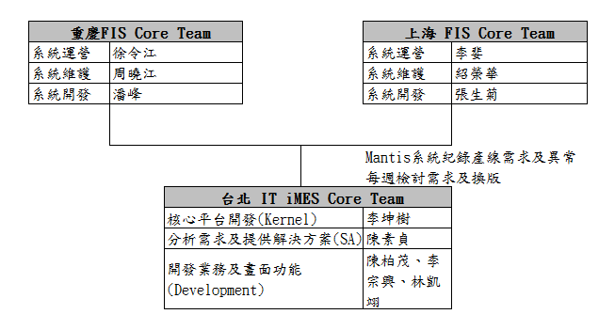
iMES系統營運團隊
敏捷開發模式(Agile development)
持續優化(improve)、整合測試(integration)、佈署(deploy)

Slide 9

敏捷開發模式(Agile development)
需求
使用者/ 關鍵人物
產品
BACKLOG
定義
具體概念
實務學習及
有效回饋
AP 及系統維運人員
開發
建置軟體
的理念
實作
持續交付價值
營運
使用中的AP或上線的系統
實現價值
監控
開發 & 測試
OPERATIONS
BACKLOG
使用中的AP或系統 -
共享模組與平台

Slide 10
Question and Answer
Thank You

Slide 11
iMES 開發平台架構
Software Layering
Data Access Layer
Data Entity
Business Logical Layer
Separate more module functions
Communication module
Presentation Layer
Web GUI
MES Development Platform
Visual Studio 2008 C#
Microsoft Workflow Engine
ASP.net
JavaScript

